Slide 1
Техніко-криміналістичні засоби для попереднього дослідження речових доказів

Slide 2
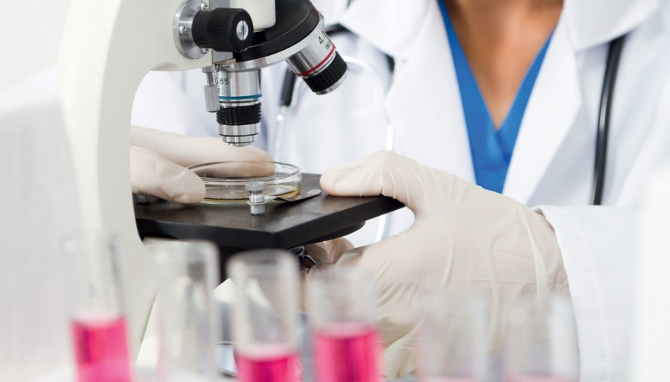
При розслідуванні злочинів слідчий нерідко стикається з необхідністю проведення попереднього дослідження, сам термін «попереднє дослідження» означає, що воно проводиться до призначення судової експертизи. У кримінально-процесуальному законодавстві така дія не передбачена і тому вона носить суто оперативний характер.

Slide 3
Попереднє дослідження найчастіше проводиться з метою вирішення наступних завдань: 1) визначення доцільності вилучення виявлених об'єктів в якості речових доказів і подальшого їх направлення на експертизу 2) отримання інформації для розшуку злочинців по гарячих слідах.

Slide 4
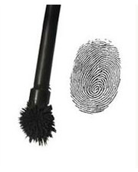
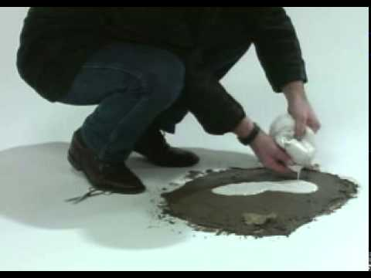
Об'єктами попереднього дослідження є: сліди рук, ніг, знарядь злому, транспортних засобів, виділення людського організму.

Slide 5
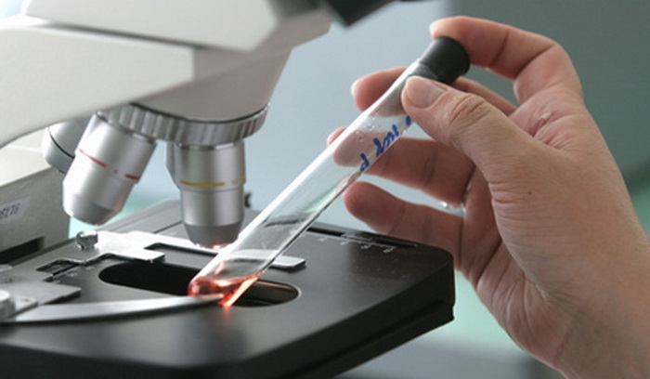
В даний час для використання при попередньому дослідженні є наступні технічні засоби та наукові методики.

Slide 6
Лупи
Найбільш широке застосування знаходить криміналістична лупа з підсвічуванням, яка складається з двох лінз: основної зі збільшенням 2,5 рази і додаткової - в 6 разів. Основна лінза використовується для загального вивчення об'єкта, а додаткова - для розгляду окремих деталей. Додаткова лінза розташовується на оправі основний і переміщається по колу навколо неї. У рукоятці лупи є система підсвічування, що складається з електролампочки 2,5 В і двох елементів 316, з'єднаних послідовно. Включення освітлення проводиться поворотом корпусу лупи вправо до відмови.

Slide 7
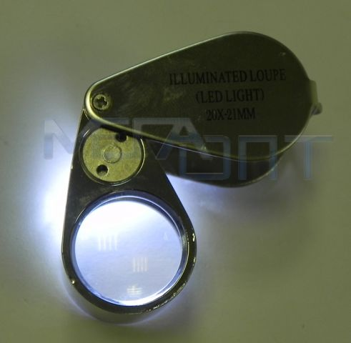
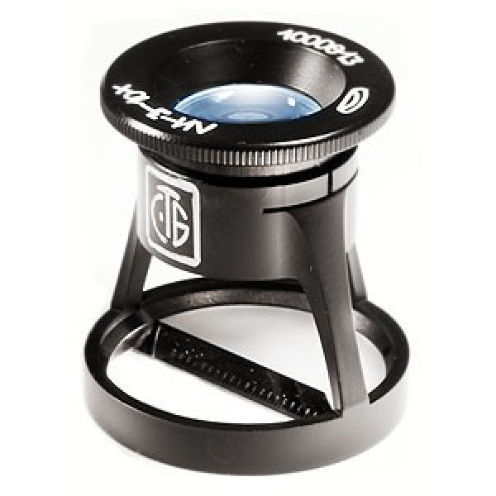
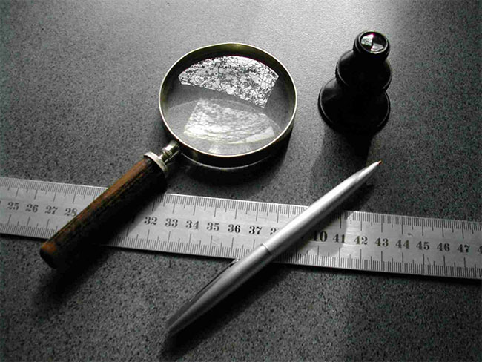

Slide 8
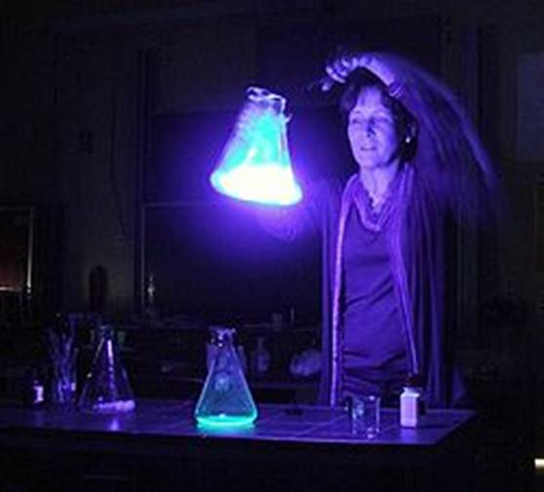
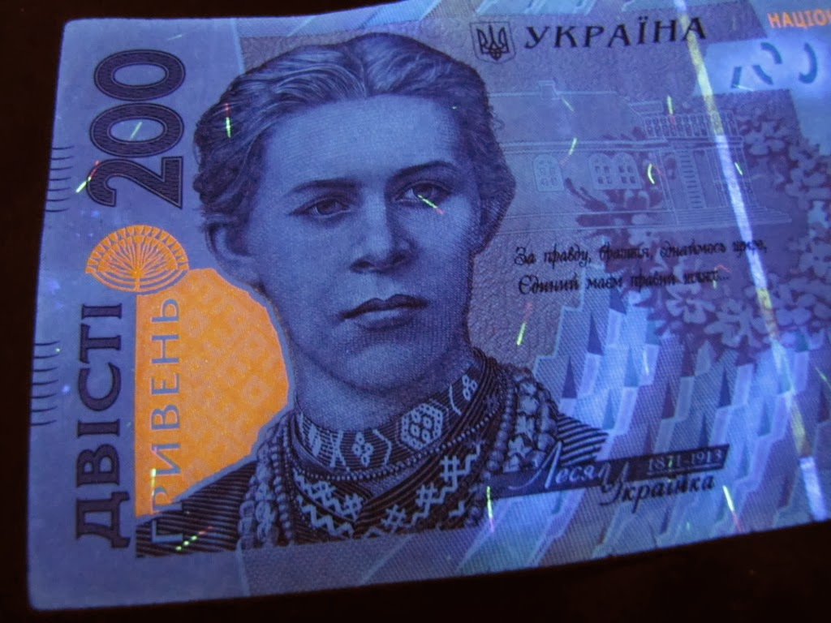
Прилади, засновані на використанні
невидимих променів
При попередньому дослідженні використовуються в основному портативні ультрафіолетові освітлювачі типу «Таїр-1», «Таїр-З» і електронно-оптичні перетворювачі С-70, електронно-оптичний бінокль. За допомогою їх застосування виявляються дрібні частки крові, виділень людського організму, волокна одягу, кіптява від пострілу, підробка в документах та ін. ознаки, що свідчать про доцільність вилучення об'єктів, що оглядаються як речові докази і подальшого спрямування їх на судову експертизу.

Slide 9
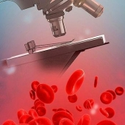
Кров є досить поширеним речовим доказом. Однак вона з часом змінює свій колір від темно-червоного, бурого до темно-сірого, а при загниванні набуває зеленуватий колір. Крім того, багато речовин бувають зовні схожі на кров (іржа, барвники, соки, вино, чорнило та ін.) Тому підозрілі плями, виявлені при огляді місця події, огляді, обшуку нерідко піддаються попередньому дослідженню. У криміналістичному комплекті спеціаліста для цього є препарати: гидропирит, реактив Воскобойникова, люмінол.

Slide 10
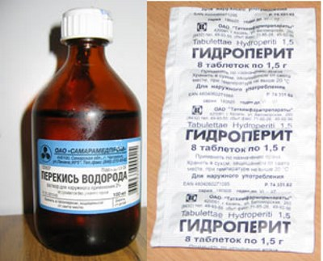
Гидропирит призначений для дослідження свіжих слідів крові. Дві таблетки цього препарату розчиняють в 100 мл кип'яченої води, і крапля розчину наноситься на досліджуваний об'єкт. При наявності крові крапля рідини сильно скипає, що добре помітно неозброєним оком або через лупу.

Slide 11
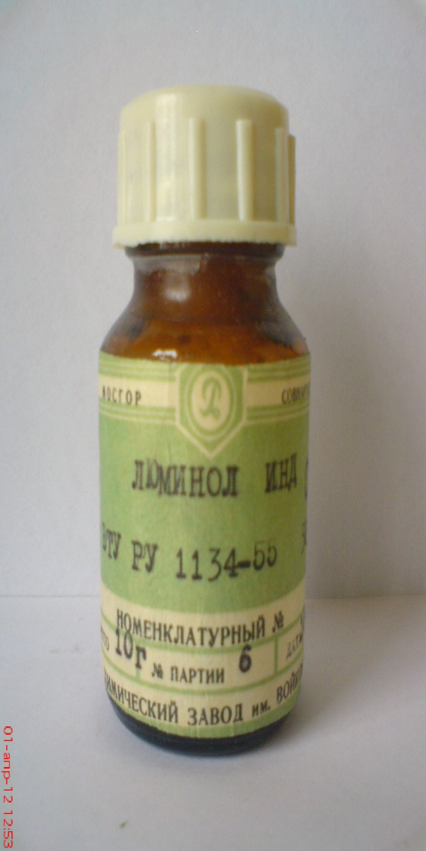
Люмінол застосовується для визначення ознак крові в плямах великої давності (до 10 років), що побували в несприятливих умовах (сонце, дощ, сніг). Прання, прасування гарячою праскою, хімчистка на люмінольну пробу впливають незначно. Потрібно враховувати однак, що ряд речовин (сік буряка, моркви, вина, чорнила, жовч і деякі інші) викликають реакцію подібно крові. Тому проби на кров проводяться з невеликою частиною плям або окремих ворсинок з тим, щоб була можливість представити експерту-біологу необроблений реактивом матеріал.

Slide 12
Дякую за увагу!

